Slide 1
Távol - keleti vallások

Slide 2
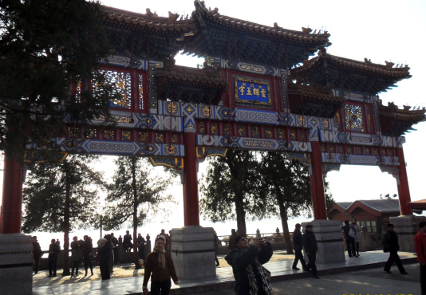
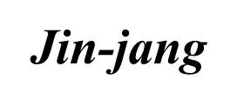
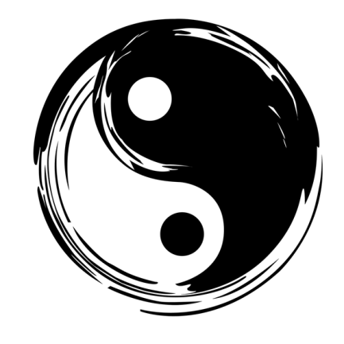
Tradicionális taoista kapu

Slide 3
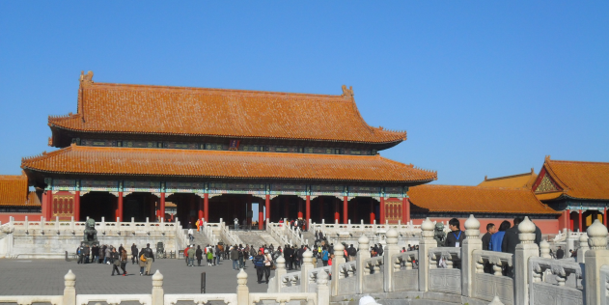
A Tiltott város
A Ming korszaktól kezdve a kínai császárok lakhelye volt, egészen a Kínai Népköztársaság megalakulásáig.

Slide 4
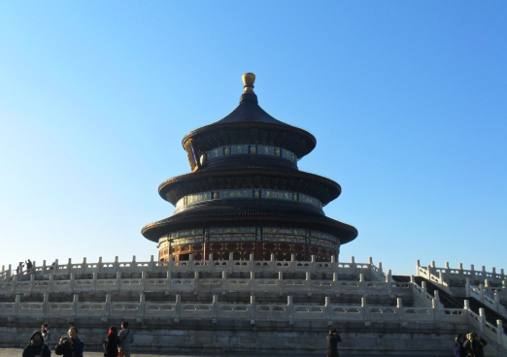
Ég temploma
A Ming és a Csing császárok központi templomegyüttese. Ide még a kínai császárok gyalogosan jártak. Egyetlen fém kötőelem sem található az épületben.

Slide 5
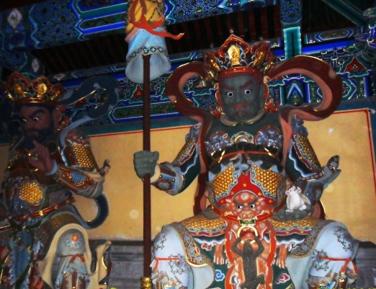
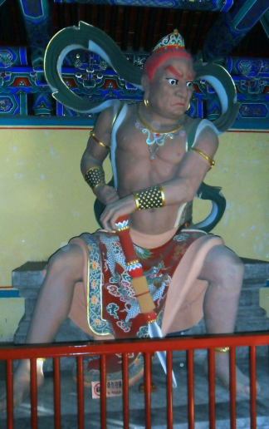
Kínai istenek és szellemek
A hívek felajánlásokat hoznak a lábaik elé, így kérnek magukra és családjukra védelmet.

Slide 6
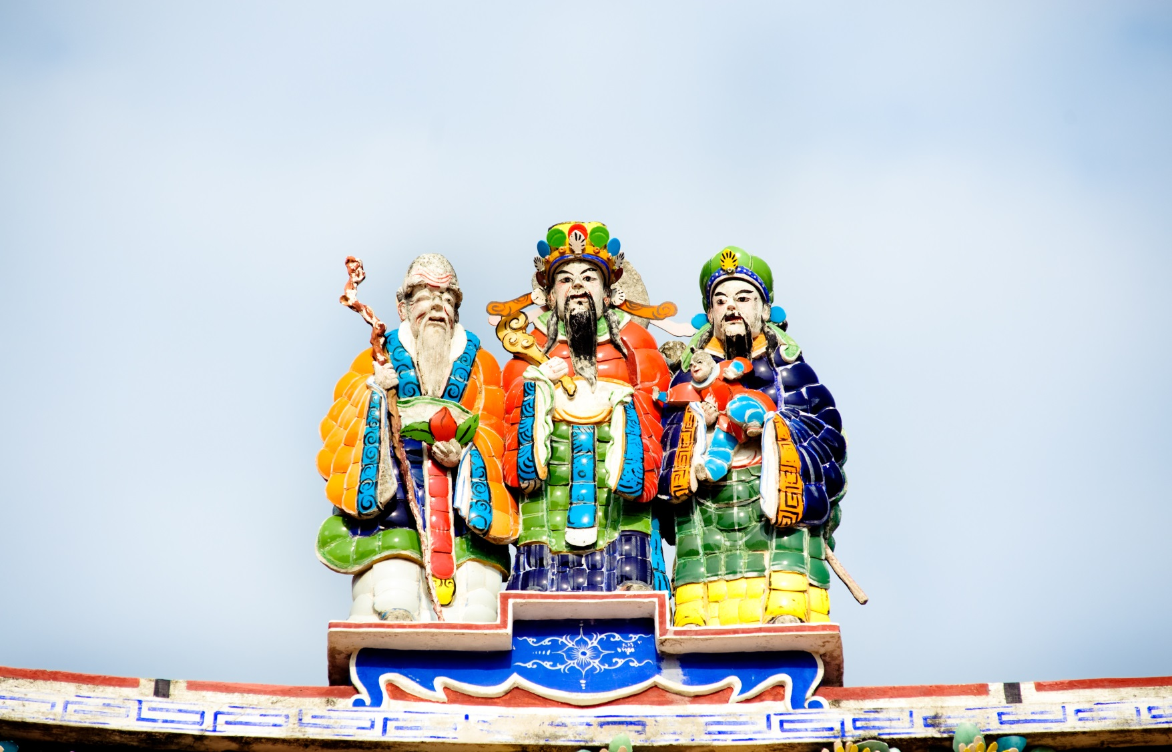
Kínai ősök szobrai

Slide 7
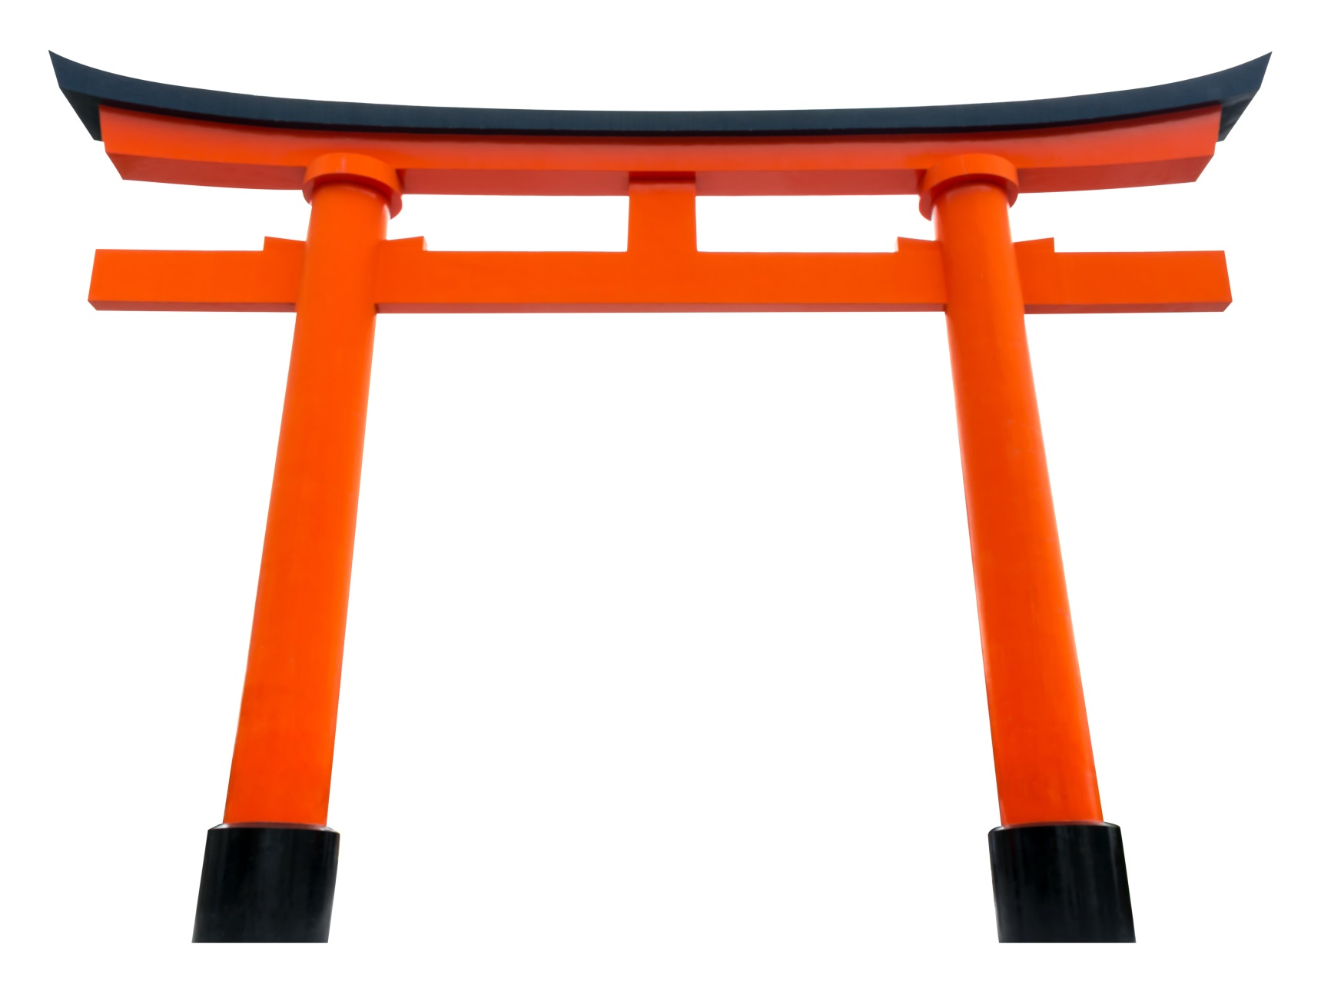
Sintó szentély kapuja

Slide 8
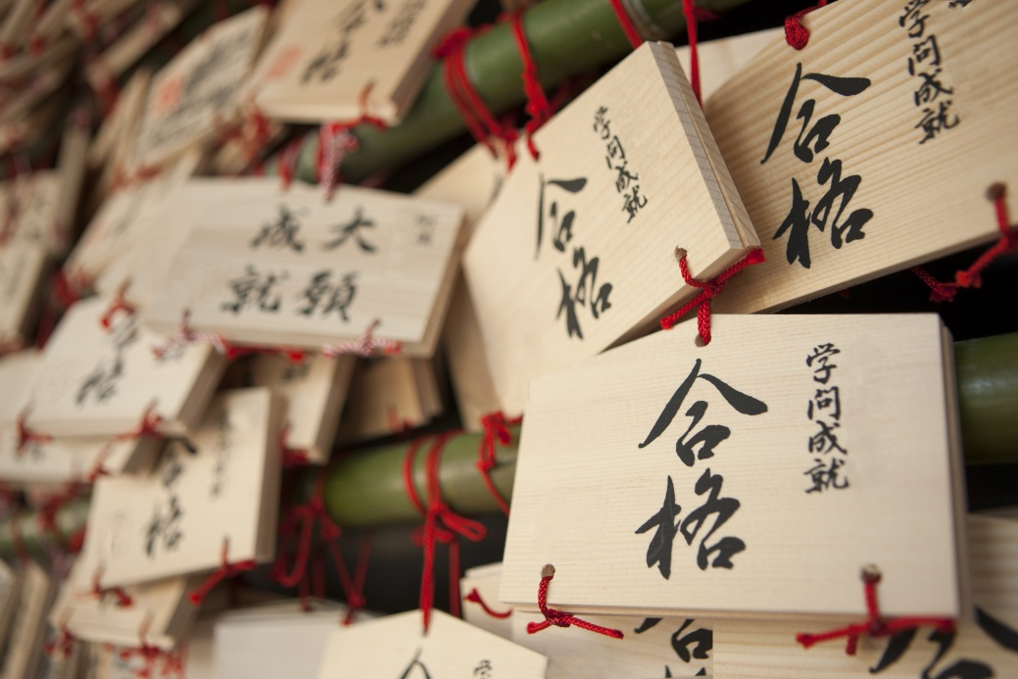
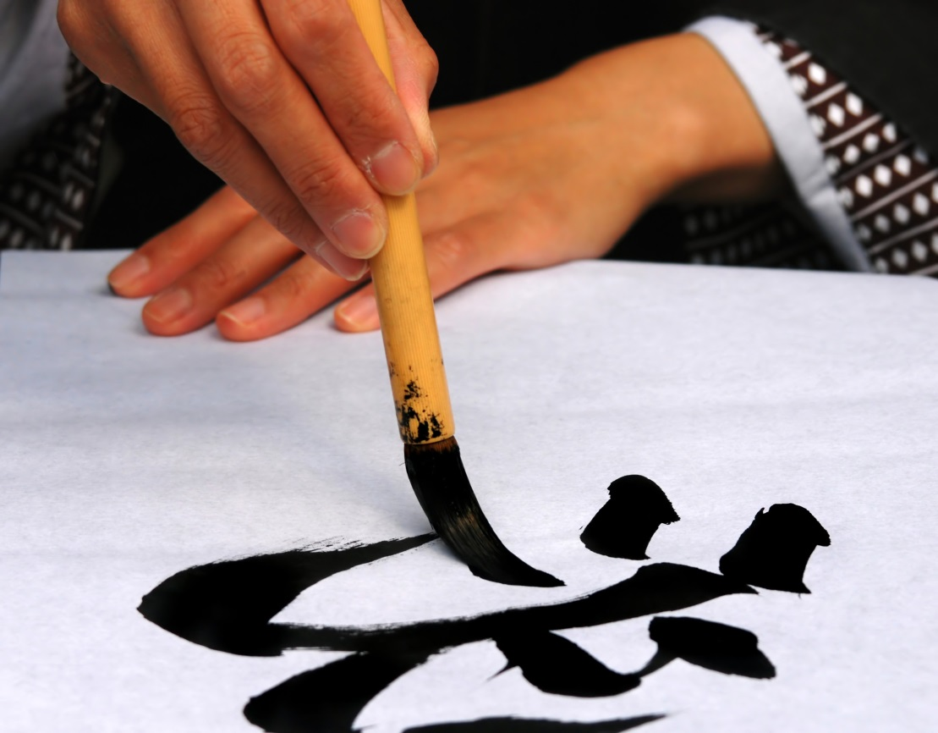
Japán kalligráfia
A koncentráció és harmónia kifejező eszköze.
Emák
Kis fatáblák, melyekre kéréseket, imákat írnak és a szentély falára akasztják.

Slide 9
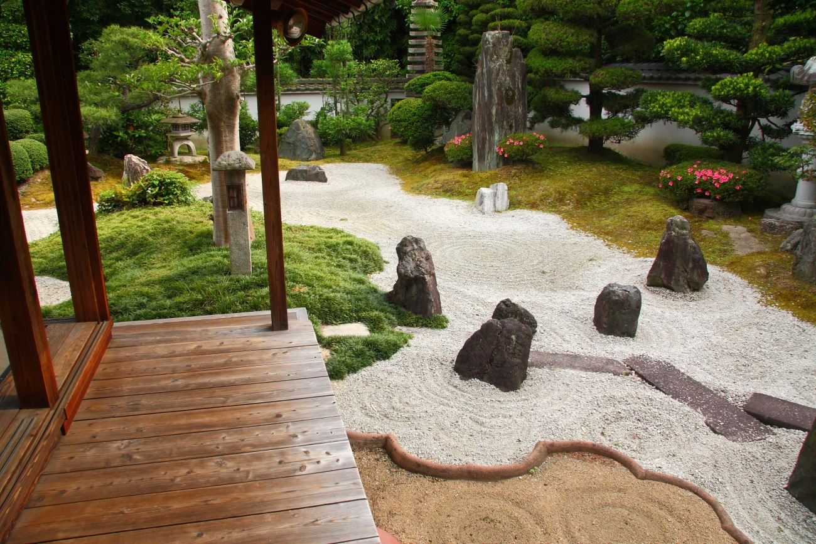
Japán kert
Elemei a tavak, patakok és a rajtuk épült kis szigetek. A szárazkerteket, fehér homokkal hintik fel. Ezen a részen végzik a szertartásokat. A víz mellett fontos elem a kő, amely a szent hegyeket szimbolizálja.

Slide 10
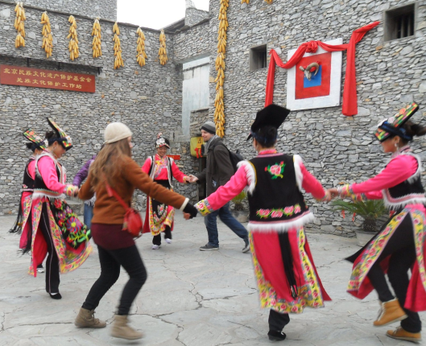
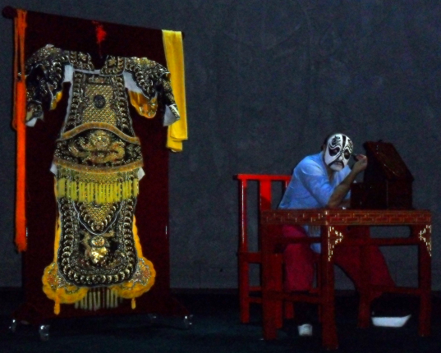
Kínai tradicionális táncosok és egy színész készülődés közben
Az ünnepek szerves részei a táncok és színdarabok.

Slide 11
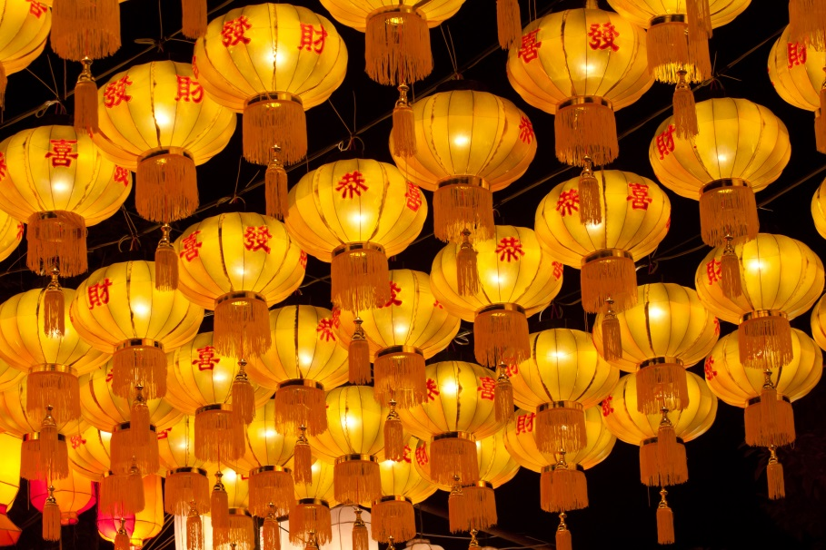
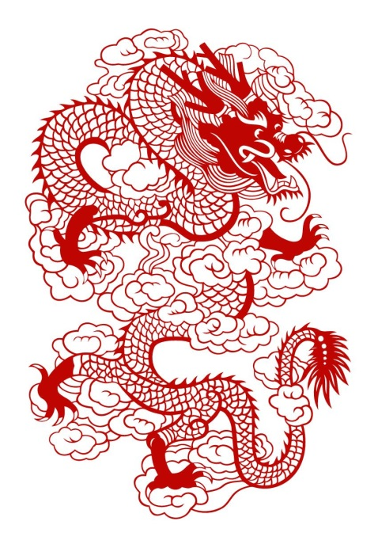
A lámpások és a sárkány: mindkét kultúra ünnepi elemei.

Slide 12
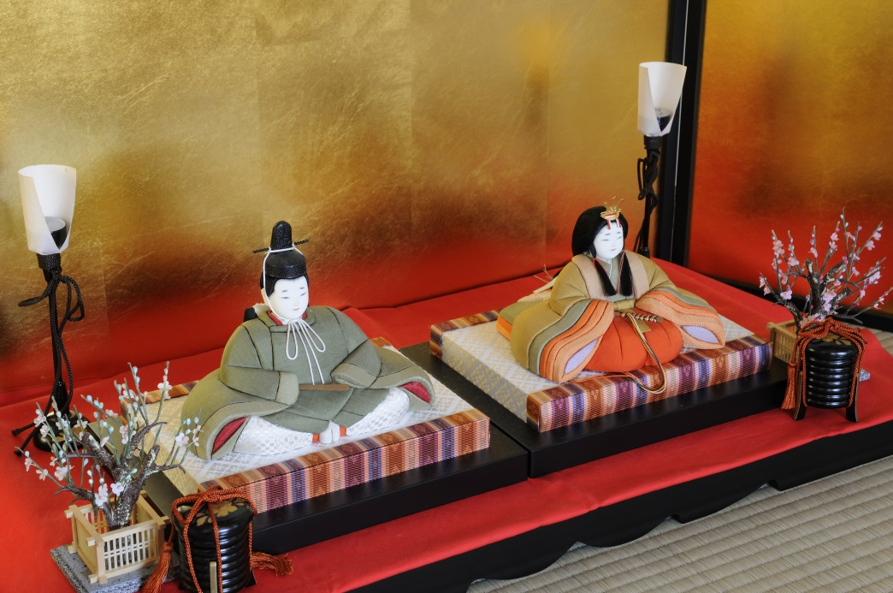
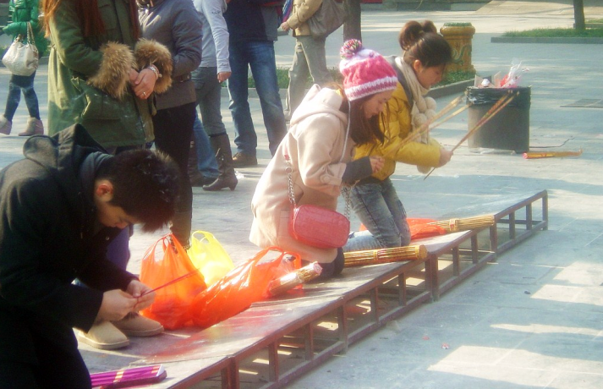
Babaünnep, vagy lányok fesztiválja
A babák a császári udvar meghatározott szereplőit ábrázolják hagyományos ruhába öltöztetve. Otthon egy piramisszerű emelvényen tárolják őket.
Égő füstölőkkel imádkozók.

Slide 13
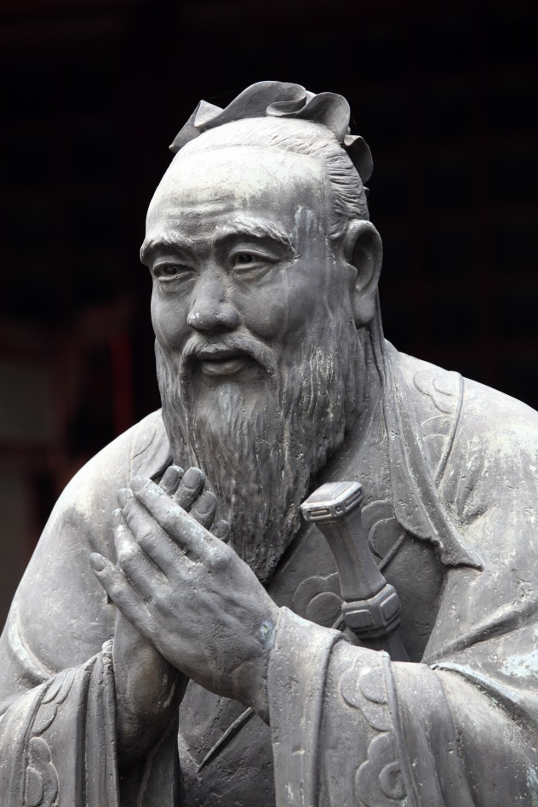
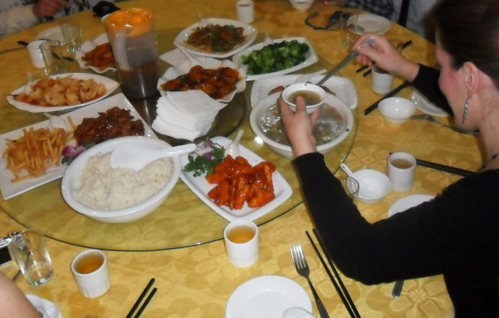
Hagyományos tálalás
Az evőpálcikák használatát a legenda szerint Kung-fu-ce mester vezette be. Annyi harc dúlt az országban, hogy a mester megelégelte az erőszakot. Látni sem bírta, így száműzte az asztalról a szúró- és vágóeszközöket. Két fapálcikát használt helyettük.

